Slide 1

VISITA VIRTUAL
FORTALECIMIENTO DE LA EDUCACIÓN MEDIA EN ANTIOQUIA

Slide 2

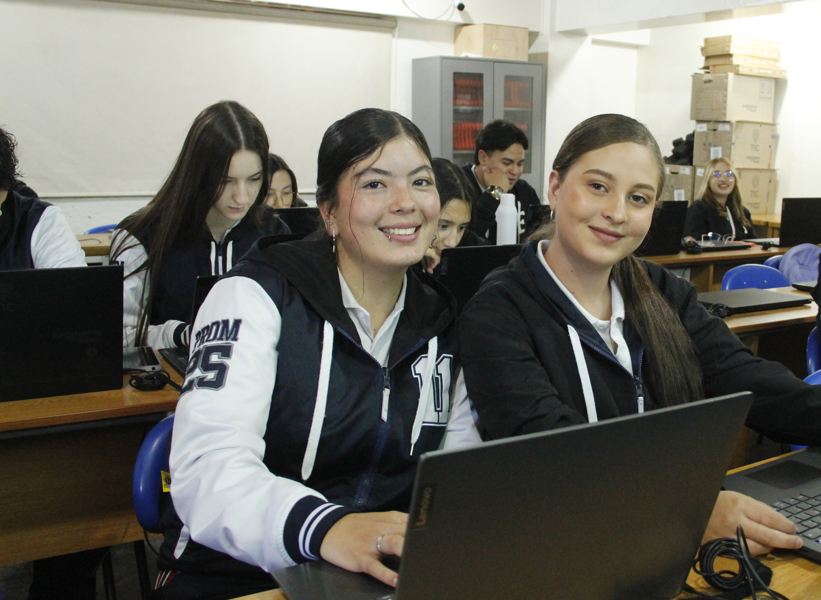

OBJETIVOS
Culminar el análisis los resultados de Pruebas Saber y de trayectorias educativas para fortalecer la toma de decisiones informadas en el establecimiento educativo.
Analizar el comportamiento de trayectorias y permanencia en el contexto de las instituciones educativas.
Planificar la encuesta de intereses y necesidades para ser implementada con los estudiantes.

Slide 3
AGENDA DOCENTES Y DIRECTIVOS DOCENTES
Saludo, presentación de objetivos y de agenda
(10 min)
Análisis de trayectoria y permanencia
(30 min)
Dispositivos metodológicos: Acciones de Acogida
(15 min)
Diseño de acciones de acogida: encuesta de intereses
(15 min)
Culminación de Guía DATA WISE
(30 min)

Slide 4
HITOS DEL CICLO I
Acta de conformación de grupos gestores
Ejercicio de mapeo sistematizado con acciones de la media
Revisión de resultados de Pruebas SABER para primera identificación de necesidades
Revisión de comportamiento de matrícula y trayectoria
Diseño e implementación de encuesta de intereses y necesidades y acción de acogida

Slide 5
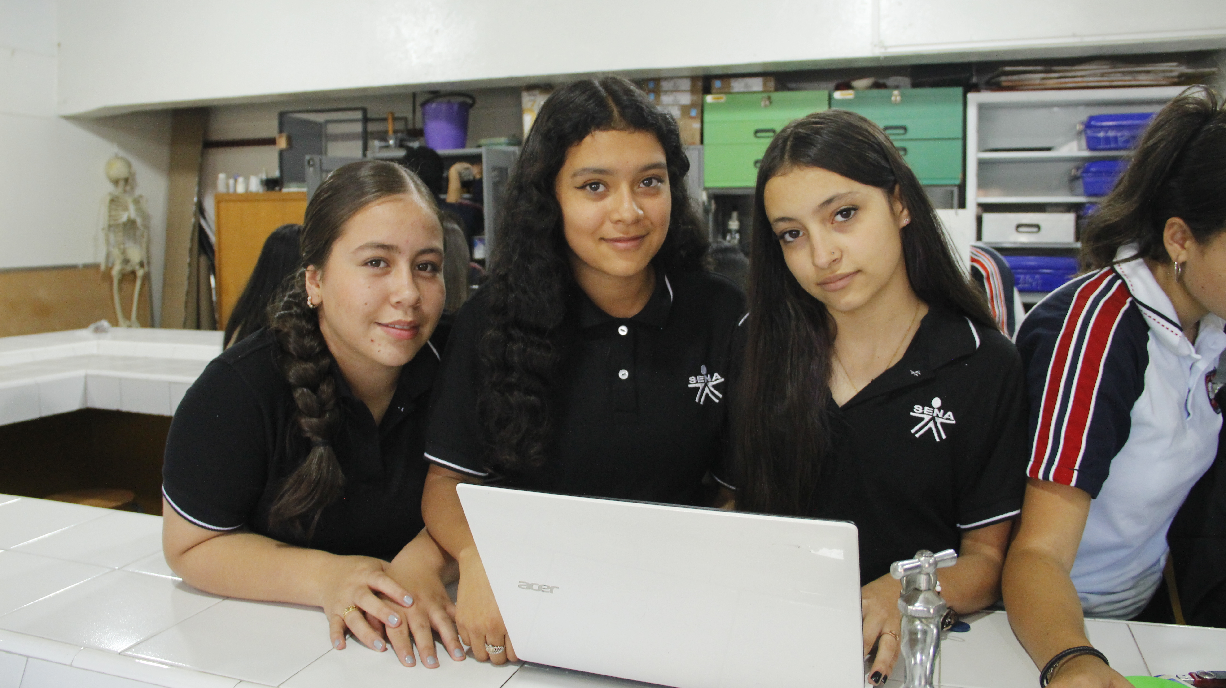
1.
RESULTADOS PRUEBAS SABER

Slide 6
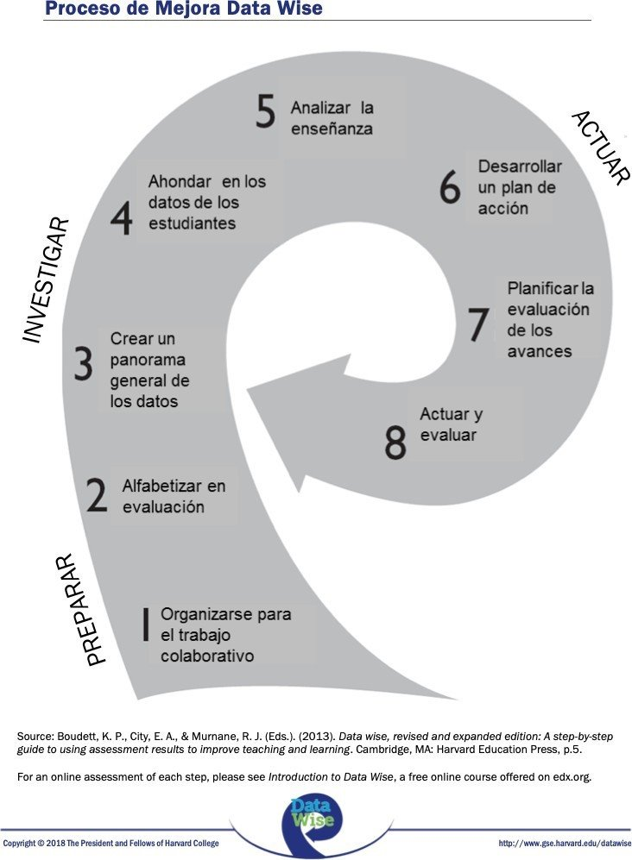
GUIA DATA WISE
Notes:
SI DAS CLIC EN GUIA LLEGAS DIRECTO AL FORMATO DE DATA WISE
Resolución de páginas 9 y 10.

Slide 7
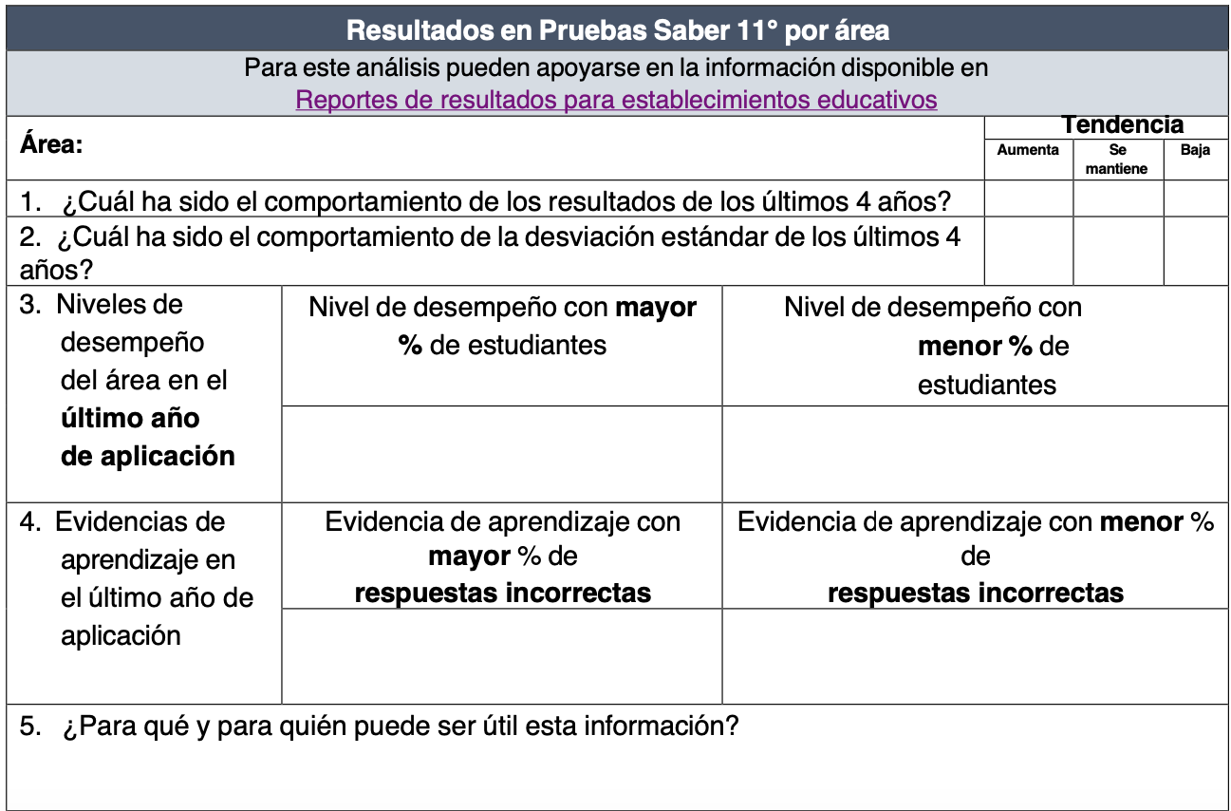
GUIA DATA WISE
Notes:
SI DAS CLIC EN GUIA LLEGAS DIRECTO AL FORMATO DE DATA WISE
Resolución de páginas 9 y 10.

Slide 8
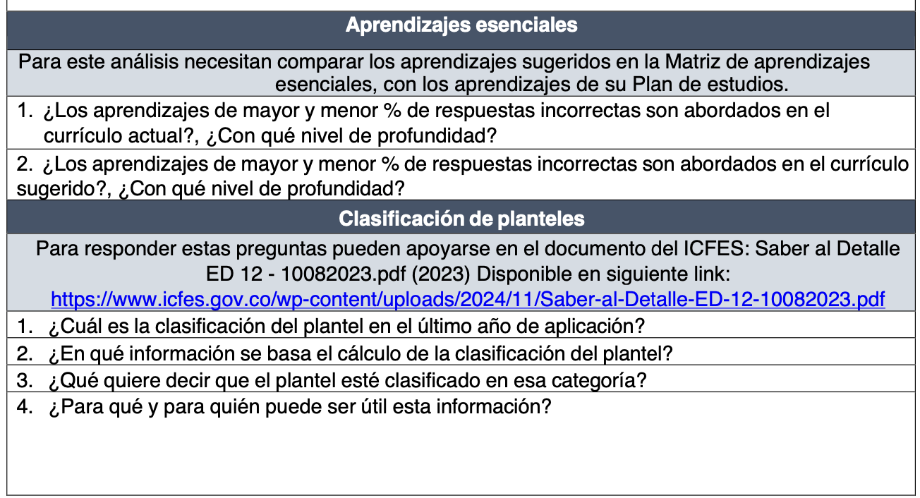
GUIA DATA WISE
Notes:
SI DAS CLIC EN GUIA LLEGAS DIRECTO AL FORMATO DE DATA WISE
Resolución de páginas 9 y 10.

Slide 9
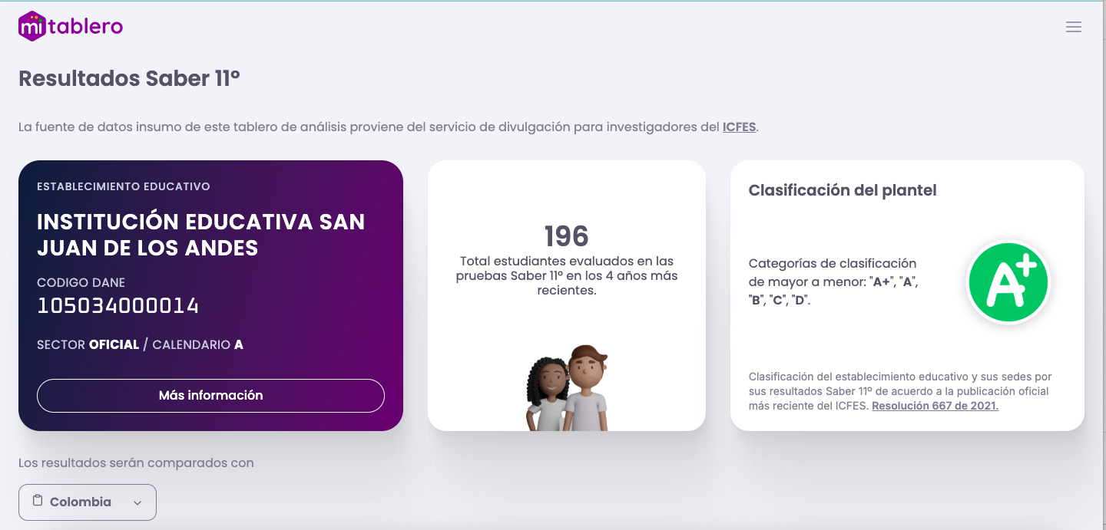
REVISEMOS RESULTADOS
Notes:
SI DAS CLIC EN LA PALABRA REVISEMOS LLEGAS DIRECTO A MI TABLERO

Slide 10
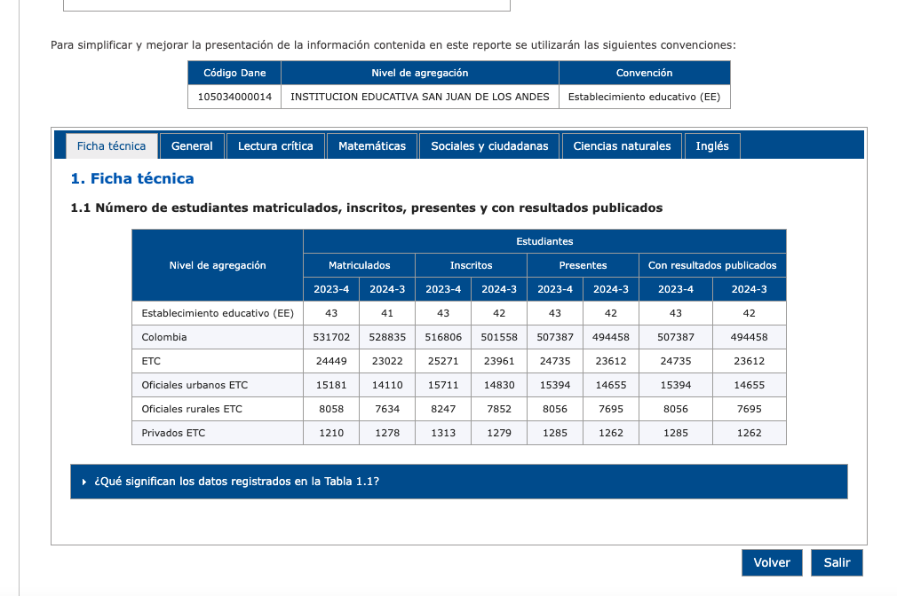
REVISEMOS RESULTADOS
Notes:
SI DAS CLIC EN LA PALABRA REVISEMOS LLEGAS DIRECTO AL ICFES

Slide 11
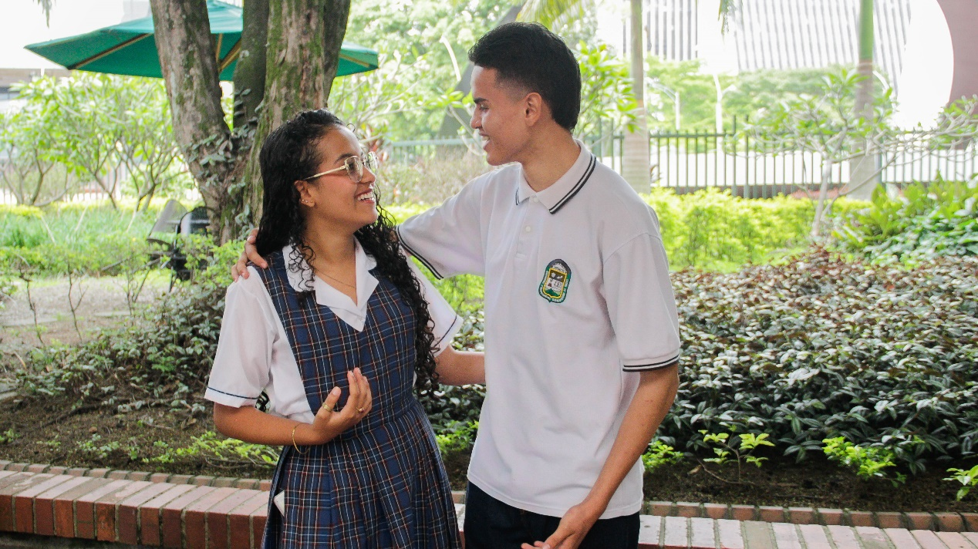
2.
ANÁLISIS DE TREAYECTORIA

Slide 12
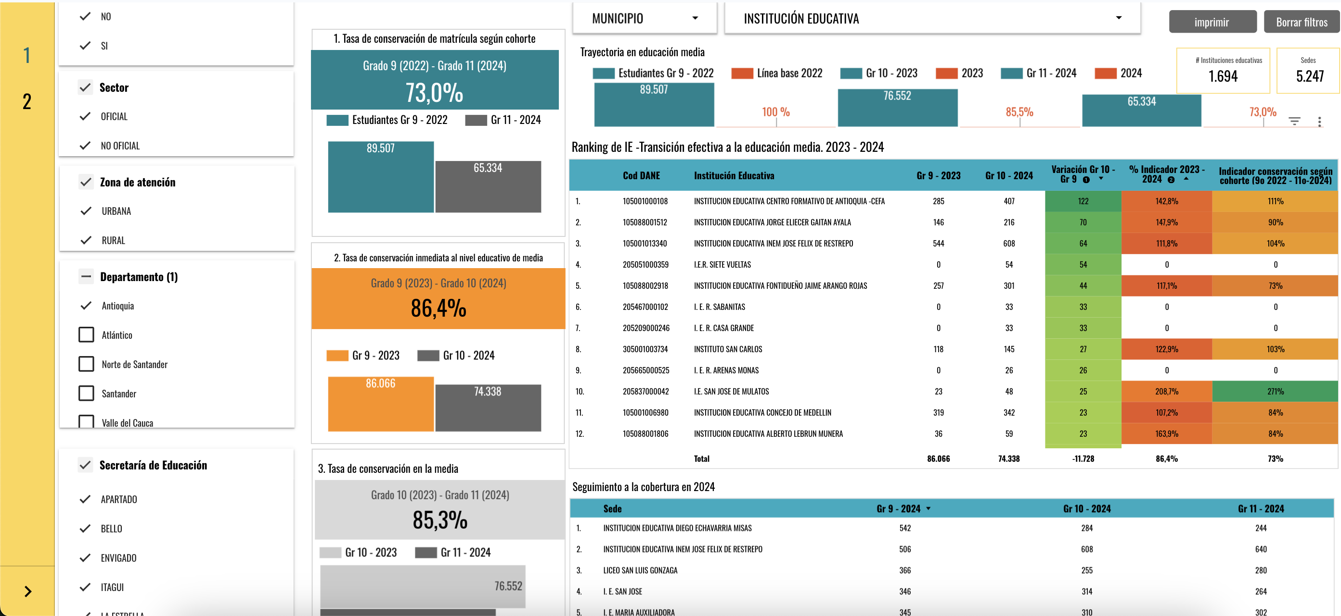
REVISEMOS TRAYECTORIAS
Notes:
SI DAS CLIC EN LA PALABRA REVISEMOS LLEGAS DIRECTO AL ICFES

Slide 13
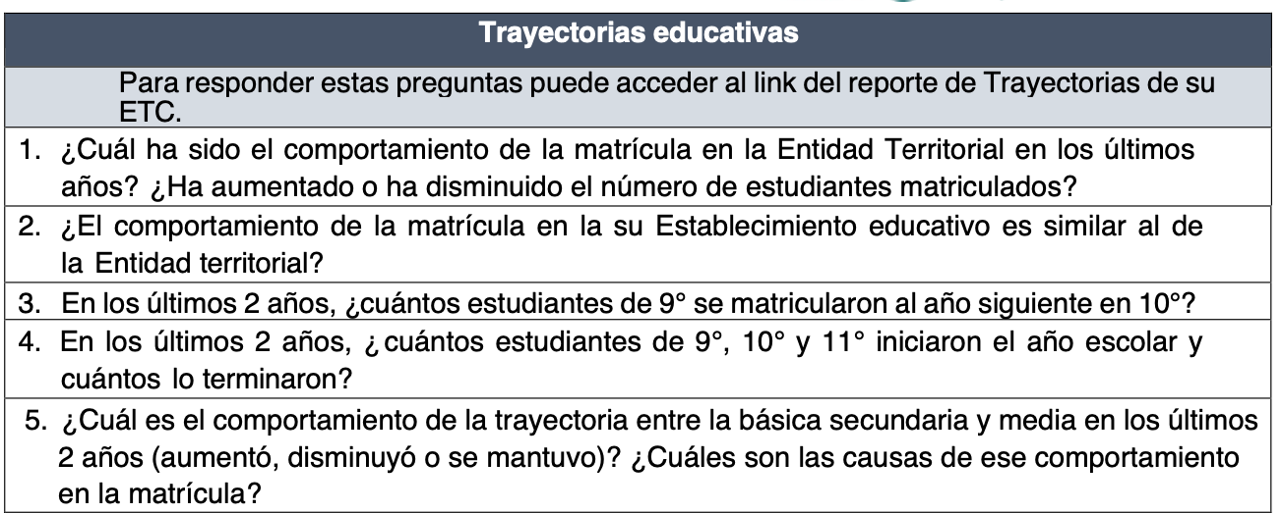
GUIA DATA WISE
Notes:
SI DAS CLIC EN GUIA LLEGAS DIRECTO AL FORMATO DE DATA WISE
Resolución de páginas 9 y 10.

Slide 14
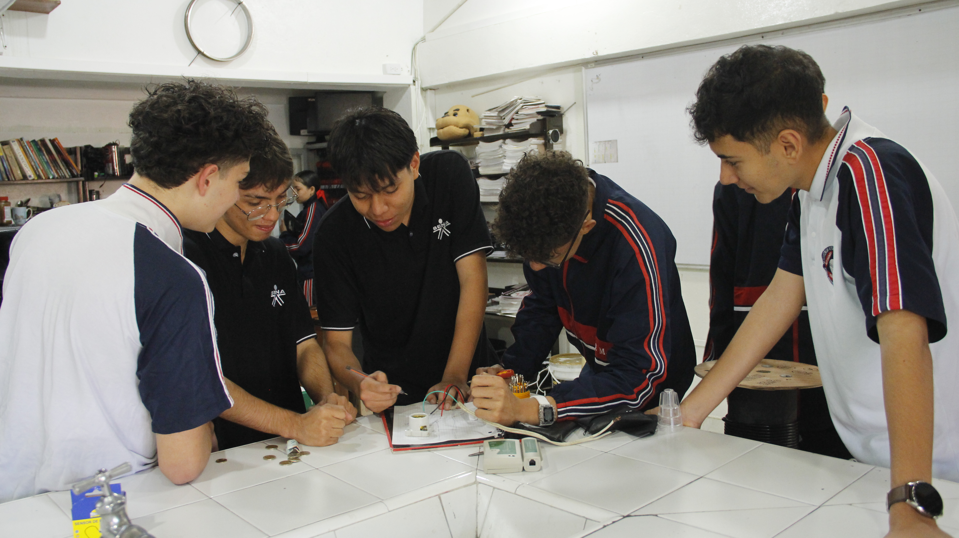
3.
DISPOSITIVO DE ACOGIDA

Slide 15
DISPOSITIVO DE ACOGIDA
Mensajes fuerza
1. Acoger es abrir la puerta al proyecto de vida de cada joven.
La Acogida no es un acto simbólico: es el inicio de un camino que permite a las y los estudiantes conectar con lo que sueñan y desean construir.
“Se concibe la Acogida como ‘la puerta de entrada a esta forma innovadora de concebir la educación y transformar la escuela para crear las condiciones imprescindibles para llevar a cabo su tarea más importante: el Proyecto de Vida de los estudiantes’.” (p. 8)
2. El proyecto de vida es el eje que articula el aprendizaje con el sentido.
No basta con enseñar contenidos; hay que construir caminos para que las y los jóvenes se pregunten quiénes quieren ser y cómo llegar allí.
El proyecto de vida se convierte en el centro de la experiencia formativa en la educación media y se construye a partir de la articulación de tres pilares de formación integral: los aprendizajes esenciales, el bienestar socio-emocional y el bienestar físico.” (p. 5)

Slide 16
DISPOSITIVO DE ACOGIDA
Mensajes fuerza
3. La Acogida es tarea de todos: nadie puede quedarse al margen.
La transformación solo ocurre cuando docentes, directivos, estudiantes y familias asumen sus roles como corresponsables del bienestar y la permanencia.
“En el proceso de Acogida intervienen los jóvenes, los docentes, los directivos y las familias, cada uno con un rol específico.” (p. 10)
4. Acoger no es un momento, es una práctica que se renueva todo el tiempo.
Desde el saludo diario hasta las decisiones curriculares, cada gesto puede consolidar el sentido de pertenencia y permanencia.
“Iniciar el día con un saludo en la puerta del colegio o de su aula de clase es diferente a encontrarse con una revisión de uniforme. Nos sentimos acogidos en un lugar desde el momento en que llegamos.” (p. 16)

Slide 17
DISPOSITIVO DE ACOGIDA
Mensajes fuerza
5. Escuchar lo que sueñan los jóvenes es una herramienta poderosa de transformación.
Cuando la escuela se alinea con sus intereses, se vuelve relevante, cercana y formadora de futuro.
“Uno de los primeros pasos para saber cómo motivar a los jóvenes a permanecer en la escuela es cuando se pregunta ¿qué es lo que les interesa aprender a los jóvenes? […] El proceso de Acogida es una alternativa para conocer los múltiples intereses de los jóvenes.” (p. 7)
Veamos algunos ejemplos
EJEMPLOS INSTRUMENTOS DE ACOGIDA.pdf
Actividades sugeridas para identificar intereses de los estudiantes.docx
Formato de organización intereses de los estudiantes.xlsx

Slide 18
COMPROMISOS COMITÉ GESTOR
COMPROMISOS COMITÉ GESTOR | COMPROMISOS PROFESIONAL
Culminar el diseño de la encuesta de intereses y proyectar una fecha de implementación. Verificar el comportamiento de la matrícula en el año 2025, así como de permanencia de los estudiantes matriculados. Tener disponibles las mallas curriculares para la visita presencial. | Sistematización de mapas o cartografías. Acompañamiento en el diseño de la encuesta o instrumento de necesidades e intereses. Lectura de la guía DATA WISE resuelta para identificación de primeras necesidades de articulación de las mallas.

